Slide 1
WORDPRESS MEETUP BONN
Designeinstellungen bei Blog Themes
Maximale Gestaltungskontrolle mit Global Styles, Site-Editor und der theme.json
Praxis-Guide für Anwender & Creator

Slide 2
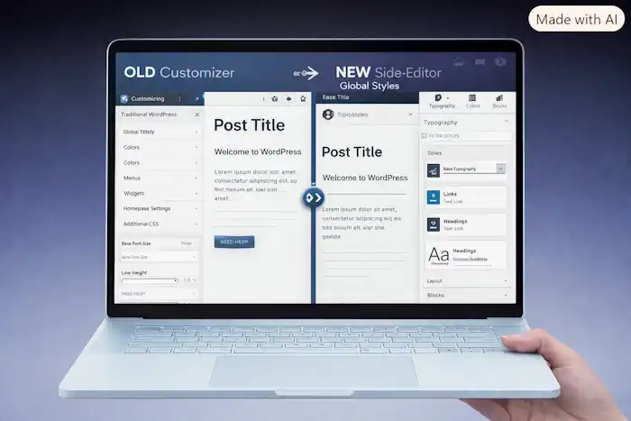


ENTWICKLUNG
Der Paradigmenwechsel im Styling
Klassischer Customizer
Isolierte Theme-Optionen und unübersichtlicher CSS-Code.
Site-Editor & Global Styles
Zentrale Steuerung für das gesamte Theme ohne Zusatz-Plugins.

Slide 3


WORKFLOW
Wo findet man die Designeinstellungen?
01
02
03
04
Editor öffnen
Stile-Panel
Globales Menü
Sichern
Navigieren zu Design > Editor im WordPress Dashboard.
Klick auf das zwei-farbige Stile-Icon oben rechts.
Anpassen von Farben, Typografie, Layout und Blöcken.
Zentrale Speicherung für die gesamte Website.

Slide 4




FARBSYSTEM
Farbkonzepte global steuern
Systemfarben
Theme-Farben
Benutzerdefiniert
Standardfarben des WordPress-Kerns.
Vordefinierte Akzente des Theme-Designers.
Eigene Farbcodes für exaktes Branding.

Slide 5
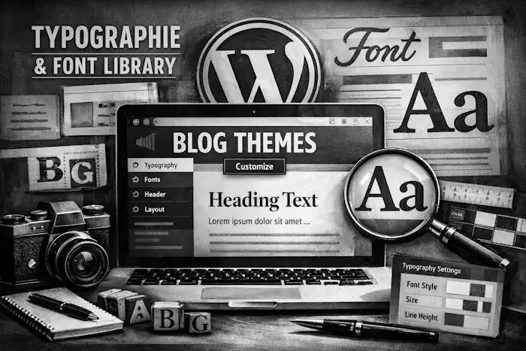

SCHRIFTDESIGN
Typografie & Font Library
Font Library
Schriftarten DSGVO-konform direkt lokal verwalten.
Fluid Typography
Dynamische Schriftgrößen für alle Bildschirmgrößen.
Regelhierarchie
Globale Vorgaben für Fließtext und Überschriften H1–H6.

Slide 6

RASTER & DIMENSIONEN
Layout-Eigenschaften & Abstände
Inhaltsbreite
Weite Breite
Block-Abstände
Standardbreite für flüssigen und gut lesbaren Text im Blogbeitrag.
Erweiterte Breite für Bilder, Gallerien und hervorgehobene Elemente.
Einheitliches Padding und Margin für konsistente Abstände.

Slide 7
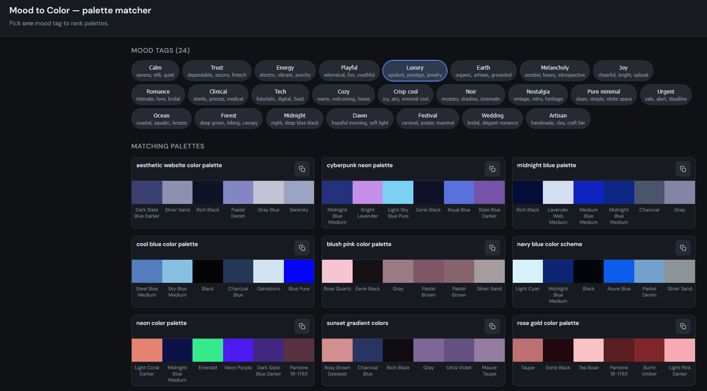
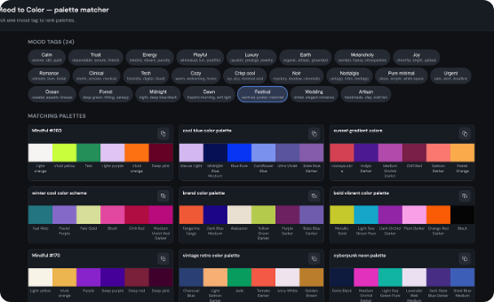



FLEXIBILITÄT
Stil-Varianten (Style Variations)
https://mood-to-colors.vercel.app/
Ein-Klick-Redesign
Komplettes Look & Feel mit einem Klick wechseln.
Dark & Light Mode
Vordefinierte helle und dunkle Farbwelten im Theme.
Schnelles Re-Branding
Eigene Themes flexibel für verschiedene Kunden anpassen.

Slide 8

DETAILSTEUERUNG
Globale Block-Anpassung
Button-Blöcke
Zentrale Radien, Farben und Ecken für alle Buttons.
Zitier-Blöcke
Link-Elemente
Einheitliche Rahmenstärken und Schriftgrößen.
Globale Hover-Farben und Unterstreichungen.

Slide 9
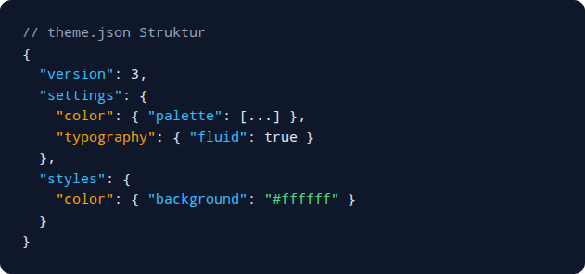


CODE-EBENE
Das Steuerzentrum: theme.json
settings
Definiert erlaubte Werkzeuge und Paletten im Editor.
styles
Bestimmt die eigentlichen Standard-Visuals der Website.

Slide 10


EMPFEHLUNGEN
Best Practices für gutes Theme-Design
Disziplinierte Palette
Global vor Lokal
Maximal 3–4 Farben und 2 Schriftfamilien nutzen.
Inline-Styles auf Beitrags-Ebene konsequent vermeiden.
Barrierefreiheit
Hohe Wartbarkeit
Ausreichende Kontraste nach WCAG-Standard sichern.
Zentrale Stile erleichtern spätere Redesigns enorm.

Slide 11

SICHERUNG & TRANSFER
Design exportieren & sichern
1. Anpassen
2. Exportieren
3. Wiederverwenden
Visuelle Änderungen direkt im Site-Editor durchführen.
Integrierte Export-Funktion des Editors nutzen.
Exportiertes Theme-Paket in neuen Projekten einspielen.

Slide 12
WORDPRESS MEETUP BONN
Vielen Dank für eure Aufmerksamkeit!
Zeit für Fragen, Austausch & eure Erfahrungen mit Block Themes

Slide 13



Image Sources
https://www.free-mockup.com/wp-content/uploads/edd/2026/08/hand-holding-white-laptop-free-mockup-01.jpg
Source: www.free-mockup.com
https://miro.medium.com/1*KTTgeWGwfXAm0sSQ93cvxg.png
Source: medium.com
https://miro.medium.com/v2/resize:fit:1400/1*OfARM6S8CUKl7SOImYFFWA.png
Source: medium.muz.li

